Slide 1








Sang 'Ibu' Tata Bahasa Arab

Slide 2









MenU
*Klik Ikon-nya
Petunjuk Aplikasi
Transliterasi Bahasa Arab
Pengertian Bahasa Arab
Ilmu Nahwu
Ilmu Penyusun Bahasa Arab
Profil Pengembang

Slide 3




Petunjuk
Penggunaan Aplikasi

Slide 4

Petunjuk
Ke Halaman Sub-Menu
Menu Utama
Halaman Selanjutnya
Keluar
Halaman Sebelumnya
Mulai

Slide 5
Transliterasi
Bahasa Arab

Slide 6
Tabel 1: Tabel Transliterasi Konsonan
Huruf Arab | Nama | Huruf Latin | Nama
أ | Alif | Tidak dilambangkan | Tidak dilambangkan
ب | Ba | B | Be
ت | Ta | T | Te
ث | Ṡa | ṡ | es (dengan titik di atas)
ج | Jim | J | Je
ح | Ḥa | ḥ | ha (dengan titik di bawah)
خ | Kha | Kh | ka dan ha
د | Dal | d | De
ذ | Żal | ż | Zet (dengan titik di atas)

Slide 7
Huruf Arab | Nama | Huruf Latin | Nama
ر | Ra | r | er
ز | Zai | z | zet
س | Sin | s | es
ش | Syin | sy | es dan ye
ص | Ṣad | ṣ | es (dengan titik di bawah)
ض | Ḍad | ḍ | de (dengan titik di bawah)
ط | Ṭa | ṭ | te (dengan titik di bawah)
ظ | Ẓa | ẓ | zet (dengan titik di bawah)
ع | `ain | ` | koma terbalik (di atas)

Slide 8
Huruf | Nama | Huruf Latin | Nama
غ | Gain | g | ge
ف | Fa | f | ef
ق | Qaf | q | ki
ك | Kaf | k | ka
ل | Lam | l | el
م | Mim | m | em
ن | Nun | n | en
و | Wau | w | we
ﮬ | Ha | h | ha
ء | Hamzah | ‘ | apostrof
ي | Ya | y | ye

Slide 9
Tabel 2: Tabel Transliterasi Vokal Tunggal
Huruf Arab | Nama | Huruf Latin | Nama
ﹷ | Fathah | a | a
ﹻ | Kasrah | i | i
ﹹ | Dammah | u | u

Slide 10
Tabel 3: Tabel Transliterasi Vokal Rangkap
Huruf Arab | Nama | Huruf Latin | Nama
يْ.َ.. | Fathah dan ya | ai | a dan u
وْ.َ.. | Fathah dan wau | au | a dan u

Slide 11
Tabel 4: Tabel Transliterasi Maddah
Huruf Arab | Nama | Huruf Latin | Nama
ا.َ..ى.َ.. | Fathah dan alif atau ya | ā | a dan garis di atas
ى.ِ.. | Kasrah dan ya | ī | i dan garis di atas
و.ُ.. | Dammah dan wau | ū | u dan garis di atas

Slide 12
Bahasa Arab
Yang Katanya bahasa ‘Surga’
*dalam kepercayaan Agama Islam

Slide 13

Bahasa Arab
Yang Katanya bahasa ‘Surga’
*dalam kepercayaan Agama Islam
Bahasa Arab adalah bahasa internasional dimana penuturnya mencapai 422 juta jiwa yang sebagian besarnya tersebar di wilayah Timur Tengah dan Afrika Utara. Di sisi lain, bahasa Arab merupakan bahasa yang dibutuhka oleh 1.5 miliyar umat Islam di muka bumi. Pada tanggal 18 Desember 1973, bahasa Arab ditetapkan oleh PBB melalui UNESCO menjadi bahasa kerja resmi PBB. Kemudian pada tahun 2010 UNESCO menetapkan tanggal 18 Desember sebagai World Arabic Language Day (al-Yaum al-‘alami li al-Lughah al-‘Arabiyah) atau Hari Bahasa Arab Sedunia.

Slide 14
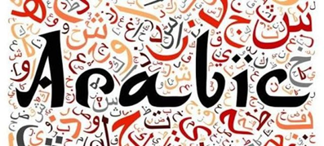
Disamping bahasa Arab sebagai bahasa Al-Qur’an – sehingga tidak diragukan lagi kemuliannya – bahasa Arab adalah bahasa yang sangat unik dengan struktur bahasa terlengkap di dunia. Kelengkapan strukturnya tersebut menjadikan bahasa Arab dapat dilogikakan dan selanjutkan dianalogikan ke dalam berbagai macam bentuk perubahannya. Para ahli bahasa Arab klasik telah membuktikan hal ini dengan mengarang buku-buku yang berisi tentang filfasat bahasa Arab, seperti buku Asrar al-‘Arabiyah karangan Ibn al-Anbari (w.304 H) yang mempertanyakan dengan detail setiap sisi yang terkandung dalam struktur bahasa Arab. Demikian pula halnya dengan buku al-Iqtirah fi ‘Ilm an-Nahwi karangan As-Suyuthi (w.911 H) dimana beliau menyamakan logika yang terdapat dalam Ilmu Nahwu (Arabic struture) dengan logika yang terdapat dalam Ilmu Ushul Fiqh (Islamic jurisprudence).

Slide 15
12 Ilmu Penyusun Bahasa Arab

Slide 16
Ilmu I'rab/ Nahwu
Ilmu Ma'ani
Ilmu Sharaf
Ilmu Ba'di
Ilmu Qawafi
Ilmu 'Arudh
llmu Insyak
Ilmu Lughah
Ilmu Qardhus Syi'ri'
Ilmu Khat
Ilmu Bayan
Ilmu Mukhodarat

Slide 17
Ilmu Sharaf (Morfologi Arab)
Morfologi arab merupakan suatu ilmu yang membicarakan satuan lingual yang disebut morfem, seperti afiksasi bahasa Arab tashrif, derivasi bahasa Arab yang meliputi derivasi verb (fi'il) , nomina (ism) dan lain sebagainya.
Al Ghulayaini berpendapat bahwa yang dinamakan morfologi Arab adalah dalil-dalil yang memberitahu kita bagaimana seharusnya keadaan kata-kata Arab itu sebelum tersusun. Dapat juga dikatakan sebagai ilmu yang membahas bentuk dan kata-kata Arab serta saspek-aspeknya sebelum tersusun dalam kalimat.
Ilmu ini membicarakan asal bentuk kata (Masdar) dari Masdar dengan nantinya dikatuhi bagaimana bentuk kata kerja dari bentuk lampau, sedang- akan, dan perintah, perubahan kata kerja ke kata benda turunan dan dari kata kerja seeuai pelaku dari perbuatan dan ini tergantung dari wazan aslah kata tersebut.

Slide 18
Ilmu I'rab/Nahwu/ Tarkib/Tanzhim
(Analisis kalimat Arab secara Sintaksis/Gramatika Arab)
Ilmu nahwu merupakan cabang ilmu yang membahas mengenai kata-kata arab baik perkata maupun dalam kalimat sehingga dapat mengetahui baris akhir kata, kata yang tetap barisnya, atau kata yang dapat berubah.
Biasanya ilmu nahwu digunakan agar terjadi atau menghindarkan kesalahan dalam mempergunakan bahasa atau dalam memahami Al-Quran dan Hadits.

Slide 19
Ilmu Ma'ani/ilmu Dalalah (Semantik Arab)
Semantik Arab dikenal dengan nama 'ilmu-ma'ani, yaitu suatu ilmu yang mempelajari sikap kalimat Arab yang sesuai dengan situasi dan kondisi Ilmu nahwu membicarakan tentang hukum-hukum huruf, kata, dan kalimat serta bagaimana bunyi akhir dari sebuah kata. Intinya adalah I'rab. Dengan menggunakan kaidah ini orang dapat mengetahui Arab baris akhir kata (kasus), kata-kata yang tetap barisnya (mabni), kata yang dapat berubah (mu'rab). Tujuanya adalah menjaga kesalahan-kesalahan dalam mempergunakan bahasa, tulisan ilmiah maupun karangan

Slide 20
Ilmu Ba'di (Stilistika Arab)
Stilistika Arab merupakan ilmu yang membahas gaya bahasa yang meliputi perbedaan, cara-cara yang dipergunakan, dan aturan-aturannya. Pembagiannya dalam tiga bidang yaitu mempelajari kaidah-kaidah gaya bahasa yang digunakan dalam percakapan dan tulisan, mempelajari gaya bahasa dengan sejarah perkembangan dan aturan-aturannya, dan mempelajari gaya bahasa secara historis, analitis, dan komparatif (Umam, 1980:36-37). Penemu ilmu ini adalah Abdullah bi Mu'taz ,dimana dalam ilmu ini membahas tentang pengetahuan seni sastra yang ditujukan untuk menguasai seluk beluk sastra sehingga memudahkan seseorang dalam meletakkan kata sesuai tempatnya sehingga kata-katanya menjadi indah, enak di dengar serta mudah diucapkan.

Slide 21
Ilmu 'Arudh (Studi tentang prosodi Arab)
Dalam ilmu ini dibahas tentang hal-hal yang bersangkutan dengan karya sastra syair dan puisi, tentang wazan-wazan (timbangan) syair dan tujuannya adalah untuk membedakan proses dalam puisi, membedakan syair dan bukan syair. Dari ilmu ini dikenal beberapa bahar syair seperti bahar thawi, bahar madid, bahar basith, bahar wafer, bahar kamir, bahar hijaz, bahar rozaz, bahar sari', bahar munsarih, bahar khafif, bahar mudhari, bahar muqradmib, bahar mujtas, bahar mutaqarib, bahar Romawi, dan bahar mutadarik.

Slide 22
Ilmu Qawafi (Studi tentang Rima dalam Puisi Arab)
Ilmu ini membahas tentang cara menyajikan bait terakhir atau suku kata terakhir pada syari atau puisi arab dengan Menyusun huruf dan kata di akhir bait puisi arab. Fungsi dari ilmu ini adalah agar mempermudah bagi penyair untuk membuat karya sehingga enak di dengar, susunannya indah dan menarik di lihat, Adapun pencetus pertama kali ilmu ini adalah al-Khalil bin Ahmad al-Farahidi dengan nama ilmu Qawafy walaupun aturan-aturan qafiyah sudah ada sejak 'Adi bin Rabi'ah al-Muhalhil.

Slide 23
Ilmu Qardhus Syi'ri'
Ilmu ini memuat beberapa ilmu pengetahuan mengenai karangan yang memiliki irama atau lirik, dengan tekanan suara yang tertentu, salah satu fungsi dan kegunaan dari ilmu ini adalah agar mampu untuk membantu pembaca syair daalam menghafalkan dan mempertajam ingatan.

Slide 24
llmu Insyak
Salah satu ilmu pengetahuan mengenai karangan yang berirama (lirik), dengan menggunakan tekanan suara yang tertentu. Gunanya untuk membantu menghafalkan syair dan mempertajam ingatan pembaca syair.

Slide 25
Ilmu Lughah
Ilmu yang membahas kajian tentang substansi pembahasan bahasa itu sendiri dengan bantuan berbagai uraian dan penjelasan bahasa yang biasanya digunakan untuk penilaian budaya dan sejarah. Dalam ilmu ini menguraikan kata-kata (lafaz) Arab besamaan dengan maknanya. Manfaat akan pengetahuan ini agar orang akan dapat mengetahui asal kata dan seluk beluk kata. Tujuan ilmu ini untuk memberikan pedoman dalam percakapan, pidato, surat-menyurat, sehingga seseorang dapat berkata-kata dengan baik dan menulis dengan baik pula.

Slide 26
Ilmu Khat
Merupakan ilmu untuk mempelajari dalam keterampilan menulis arab dengan tidak hanya menekankan rupa atau postur huruf dalam membentuk kata-kata dan kalimat, tetapi harus ditekankan juga adalah sentuhan aspek-aspek estetika (al-jamal). Berikut ini adalah macam-macam gayar kaligrafi Arab berdasarkan ketentuan seni tulis Arab murni: Khat kufi, Khat naskhi, Khat tsulutsi, Khat faristsi, Khat Diwani, Khat diwani jail, Khat riq'i. Penemu pertama ilmu khat adalah nabi Idris karena beliaulah yang pertama kali menulis dengan kalam

Slide 27
Ilmu Mukhodarat
Ilmu pengetahuan mengenai cara-cara memperdalam suatu persoalan, yang kemudian untuk diperdebatkan didepan majlis,serta untuk menambah keterampilan berargumentasi, sehingga akan mahir dalam bertutur yang sistemati, kounikatif dan terampil dalam mengungkapkan cerita.

Slide 28
Ilmu Bayan
Merupakan suatu ilmu untuk mengungkapkan suatu makna dengan berbagai uslub. Ilmu ini objek pembahasannya berupa uslub-uslub yang berbeda untuk mengungkapkan suatu ide yang sama. Ilmu Bayn berfungsi untuk mengetahui macam-macam kaidah pengungkapan, sebagai ilmu seni untuk meneliti setiap uslub dan sebagai alat penjelas rahasia balghah. Kajiannya mencakup tasybh, majz dan kinyah. Penemunya adalah Abu Ubaidah yang menyusun pengetahuan ini dalam "Muujazu Al-Quran" kemudian berkembang pada imam Abu qahir disempurnakan oleh pujangga-pujangga Arab lainnya seperti AI-Jahiz, lbnu Mu'taz, Qaddamah dan Abu Hilal Al- Asikari. Dengan ilmu ini akan diketahui rahasia bahasa arab dalam prosa dan puisi, keindahan sastra Al-Quran dan Hadist. Sehingga ilmu ini berperan penting dalam menilai dan memahami dari Al Qur'an dan Hadist.

Slide 29
ILMU NAHWU
Yuk Lebih Tahu tentang Ilmu Nahwu

Slide 30
ILMU NAHWU
Yuk Lebih Tahu tentang Ilmu Nahwu
Belajar
Nahwu
Lebih
Lanjut
Video Penjelasan
Pengertian
Tingkatan

Slide 31
Pengertian
ILMU NAHWU
Secara etimologis (baca: dari segi asal usul kata), kata “nahwu” berasal dari bahasa Arab yaitu al-nahwu. Kata ini kemudian diserap dan dibakukan ke dalam bahasa Indonesia menjadi “nahwu”. Dalam ilmu linguistik umum, nahwu tergolong ke dalam ilmu sintaksis.
Kata al-nahwu (النَّحْوُ) merupakan bentuk maṣdar dari naḥā (نحا) yang memiliki beberapa makna. Makna utamanya adalah al-qaṣd (الْقَصْدُ) yang berarti arah, maksud, dan tujuan. Hal ini bisa dipahami dari contoh berikut:
نَحَا الشَّخْصُ نَحْوَ السُّوْقِ / نَحَا الشَّخْصُ إِلَى السُّوْقِ أَيْ قَصَدَهُ وَمَالَ إِلَيْهِ
Dalam contoh di atas, naḥā dimaknai dengan kata qaṣada dan māla, sehingga diartikan “seseorang (sengaja) mengarah/menuju ke pasar”.
Nahwu dimaknai dengan al-qaṣd karena dengan ilmu ini seseorang dapat mengetahui maksud dan tujuan sebuah pembicaraan. Misalnya sebuah pernyataan:
ضربت فاطمة عائشة
Jika dilihat sepintas oleh orang yang biasa membaca teks Arab, kalimat di atas akan dibaca ḍarabat Fāṭimatu ‘Āisyata (ضَرَبَتْ فَاطِمَةُ عَائِشَةَ) yang berarti “Fatimah telah memukul Aisyah”.

Slide 32
Pengertian
ILMU NAHWU
Namun, cara membaca di atas tidaklah mutlak benar karena dalam gramatikal bahasa Arab juga dikenal istilah ta’khīr al-fā’il ‘an al-maf’ūl bih (تَأْخِيْرٌ الْفَاعِلِ عَنِ الْمَفْعُوْلِ بِهِ), yaitu sebuah kasus di mana subjek (baca: pelaku pekerjaan) diletakkan setelah objek (baca: sasaran pekerjaan) karena maksud tertentu.
Berdasarkan kasus tersebut, kalimat di atas juga dapat dibaca ḍarabat Fāṭimata ‘Āisyatu (ضَرَبَتْ فَاطِمَةَ عَائِشَةُ) yang menyebabkan artinya menjadi “yang telah memukul Fatimah adalah Aisyah”.
Pada pengejaan pertama Fatimah adalah subjek (yang memukul) dan Aisyah adalah objek (yang dipukul). Namun pada pengejaan kedua justru Fatimahlah yang menjadi objek dan Aisyahlah yang menjadi subjek.
Sangat kontras bukan? Hanya terbalik bunyi harakat akhir kata saja dapat mengubah makna menjadi terbalik 180°. Inilah uniknya bahasa Arab sekaligus membuktikan bahwa ilmu nahwu itu sangat penting dalam membaca, menulis, berbicara, ataupun mempelajari produk-produk kesusastraan Arab.

Slide 33

Tingkatan
ILMU -NAHWU
1
Ajurumiyyah
Imriti / Nadzom Imriti
2
Mutammimah Al-Ajurumiyyah
3
Alfiyyah
4

Slide 34
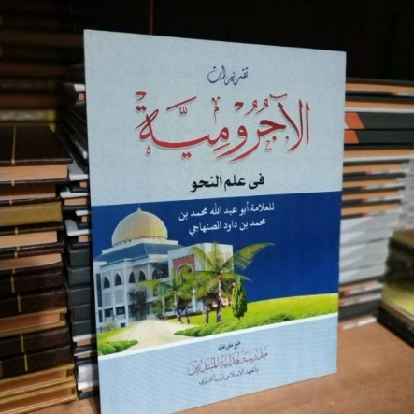
Ajurumiyyah
ILMU –NAHWU
Kitab nahwu al jurumiyyah atau kitab jurumiyyah adalah kitab tingkatan pertama yang diperuntukkan santri pemula atau santri yang berada pada tingkatan ula (madrasah ula).
Tidak banyak yang mengetahui bahwa kitab yang ditulis dan dikarang oleh Abu Abdillah Sidi Muhammad bin Daud Ash-Shanhaji alias Ibnu Ajurrum pada tahun 7 masehi atau 13 hijriah ini memiliki nama asli kitab Al Muqaddimah Al Ajurrumiyyah fi Mabadi' Ilm Al Arabbiyyah.
Sesuai dengan namanya "Al Muqaddimah", materi-materi yang ada pada kitab ini adalah materi muqaddimah (pengantar) dari ilmu nahwu yang ditulis secara singkat dengan rumus-rumus dasar pelajaran bahasa arab dan berirama.
Sehingga isi kitab lebih mudah dihafal dan juga ringkas. Uniknya, karena kitab jurumiyyah adalah kitab pengantar dan paling mendasar, maka dibutuhkan kitab-kitab penjelasan sebagai lanjutan. Ini memang tingkatan kitab Nahwu di Pesantren yang pertama.

Slide 35
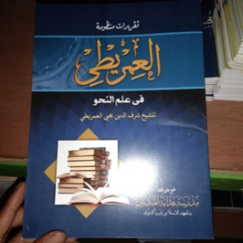
‘Imrithy
ILMU –NAHWU
Di tingkatan kitab nahwu kedua ada kitab imriti atau nadzom imriti. Kitab yang mempunyai nama asli Ad- Durrotu al-Bahiyyah Nadzmu Al-Ajurumiyyah ini ditulis oleh Yahya bin Nur ad-Din Abi al-Khoir bin Musa al-Imrithi as-Syafi'i al-Anshori al-Azhari.
Seperti apa kitab imriti? Kitab imriti adalah kitab yang menadzomkan matan kitab jurumiyyah. Nah, kata "menadzomkan disini maksudnya adalah pengarang mengambil materi-materi yang ada di dalam kitab jurumiyyah yang berbentuk prosa, dan kemudian dari prosa tersebut dikreasi ulang menjad sebuah karangan dalam bentuk sajak.
Dalam beberapa literatur menyebutkan bahwa kitab imriti tidak hanya menadzomkan matan jurumiyyah tetapi juga mensyarahkannya (menjadi kitab penjelasan jurumiyyah).
Dilansir dari alif.id, jumlah nadzom yang terdapat pada kitab imriti sangat lah banyak. Ada sekitar 254 nadzom, oleh karena itu, kitab imriti juga dibagi menjadi beberapa tingkatan. Imriti satu, dua, dan tiga.
Jadi modelnya yakni santri di tingkatan wustho' (tingkatan kedua setelah ula') dibagi menjadi wustho' satu dengan kitab imriti satu, dan begitu seterusnya. Disesuaikan dengan kemampuan tiap santri. Ini memang tingkatan kitab Nahwu di pesantren yang kedua.

Slide 36
Mutammimah
ILMU –NAHWU
Salah satu kitab penjelasan dari kitab Al Jurumiyyah adalah Kitab Mutammimah Al-Ajurumiyah Fi Ilm Al- Arabiyah. Adalah Syaikh Syamsuddin Al-Maliki yang telah menulis kitab Mutammimah sebagai bentuk dari penyempurnaan kitab matan jurumiyyah.
Kitab ini memberikan syarah-syarah (penjelasan) lebih detail dari dari apa yang telah dijabarkan di kitab jurumiyyah. Dan juga kitab ini sering disebutkan sebagai kitab perantara antara kitab jurumiyyah dengan kitab alfiyah
Selain kitab mutammimah, ada kitab Tuhfatus Saniyah syarh Muqaddimah Al-Ajurumiyah, dan beberapa kitab penjelasan lainnya.

Slide 37
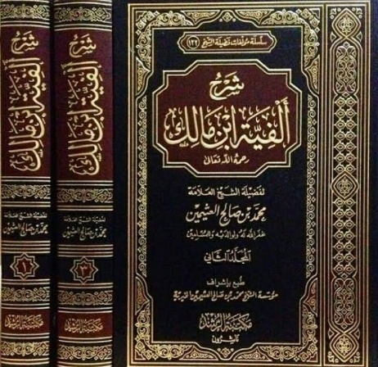
Alfiyyah
ILMU –NAHWU
Jika di tingkatan ula santri belajar kitab jurumiyyah, kemudian pada tingkatan wustho' santri belajar kitab imriti, maka santri di tingkatan terakhir atau yang paling tinggi (ulya') belajar nahwu kitab alifiyah.
Tingkatan tertinggi dalam kasta kitab nahwu ini memiliki nama asli kitab Al-Khulasa Al-Alifiyya atau yang terkenal dengan istilah kitab alifiyah. Penulisnya adalah seorang ahli bahasa arab kelahiran Jaen, Spanyol. Beliau yang bernama Ibnu Malik.
Lantas, apa yang membedakan kitab alifiyah dengan kitab-kitab sebelumnya?
Dari sisi matan (isi), kitab alifiyah tetap lah sama dengan kitab sebelumnya. Yakni kitab yang berisi syair (irama) tentang tata bahasa arab. Yang berbeda adalah jumlah isi yang ada.
Kitab alifiyah berisi 1002 nadzom (bait) dan setidaknya memiliki 43 kitab penjelasan (syarah) yang digunakan umat islam untuk belajar bahasa arab
Nah, itu tadi beberapa tingkatan kitab nahwu di pesantren yang dipelajari para santri dan santriwati Ritab yang telah kami sebutkan tadi seluruhnya adalah kitab-kitab yang populer digunakan pondok pesantren

Slide 38


Video Time
Untuk memperkaya pengetahuan, bisa disimak ya videonya!

Slide 39


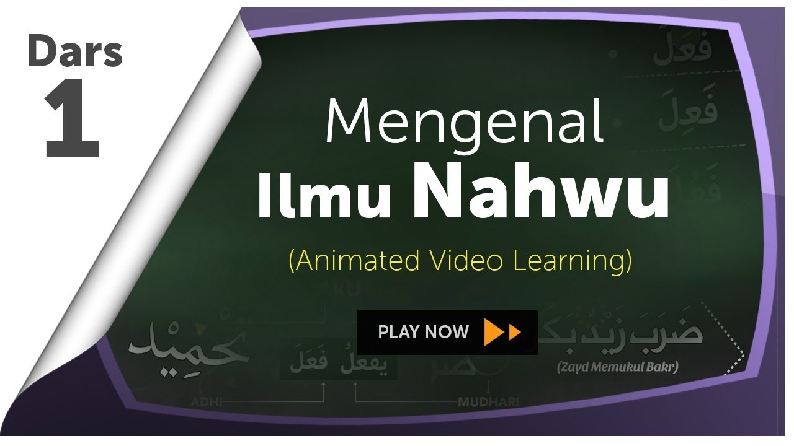

Slide 40

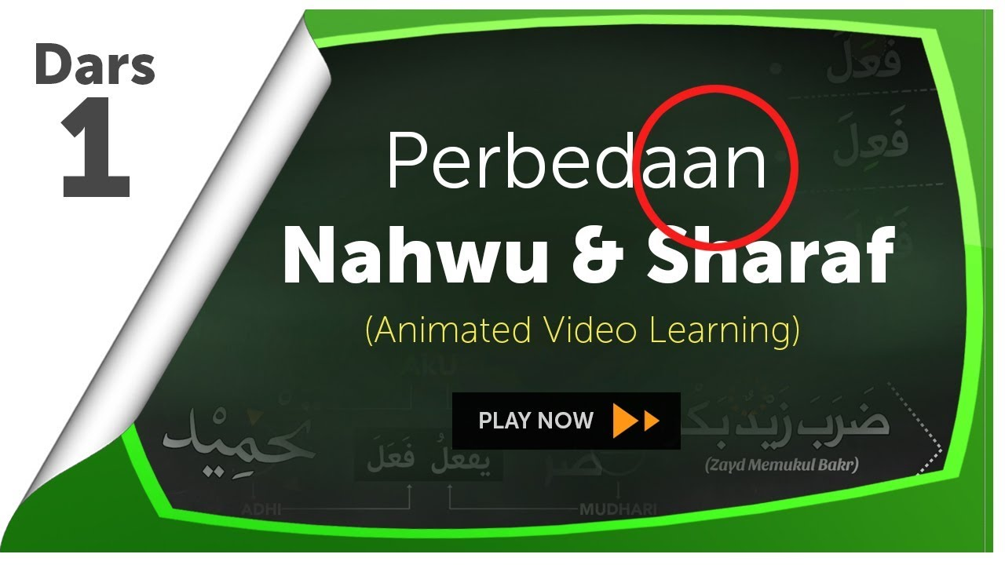

Slide 41
Kalau Kamu MAU..
Belajar Bahasa Arab lebih lanjut..
Klik tombol dibawah untuk melanjutkan

Slide 42
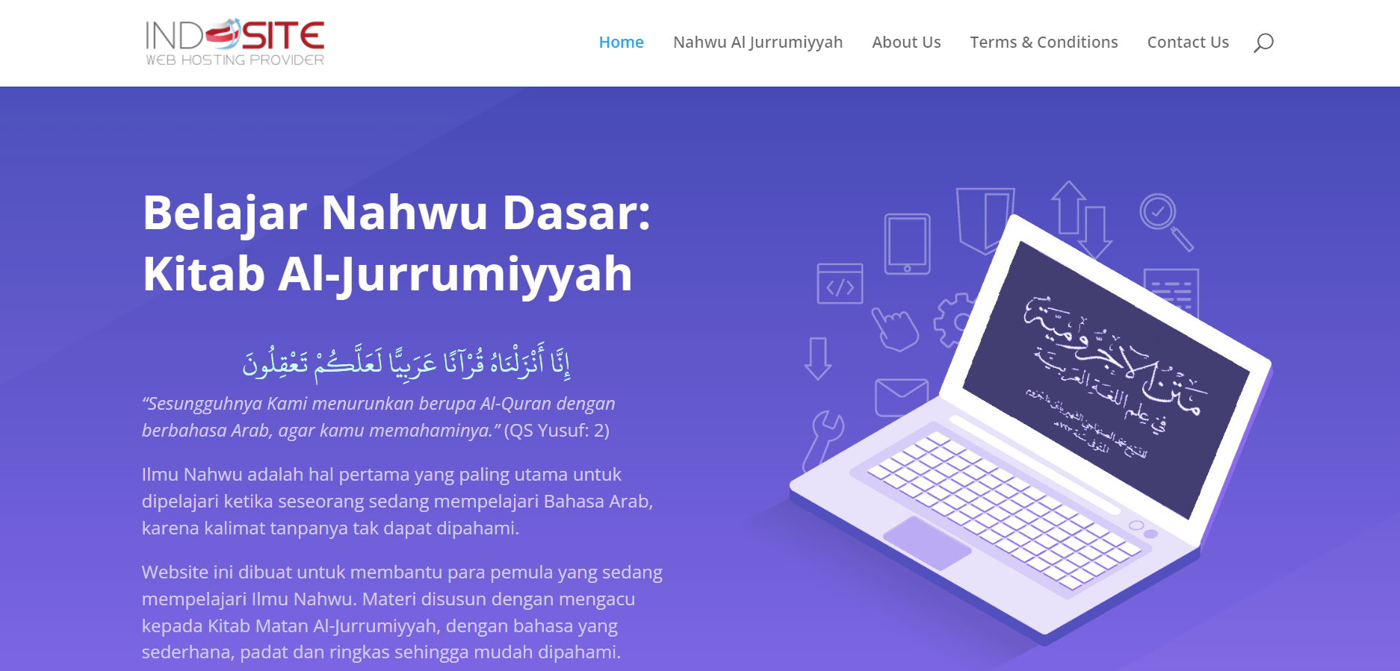
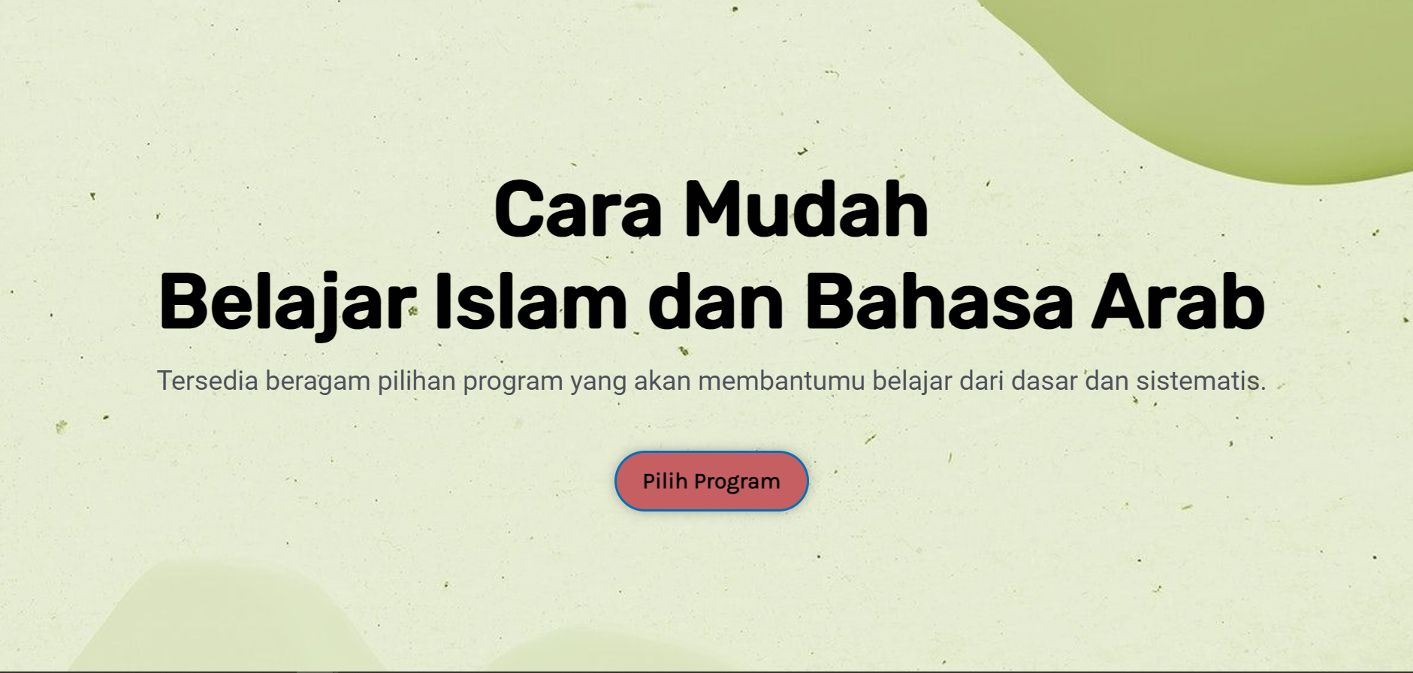
Kalau Kamu MAU..
Belajar Nahwu dan Bahasa Arab lebih lanjut Kamu bisa akses di…
https://nahwushorof.abdussalam.com/
https://www.bisa.id/

Slide 43

Quiz Time
Yuk kita uji kepahaman kamu

Slide 44

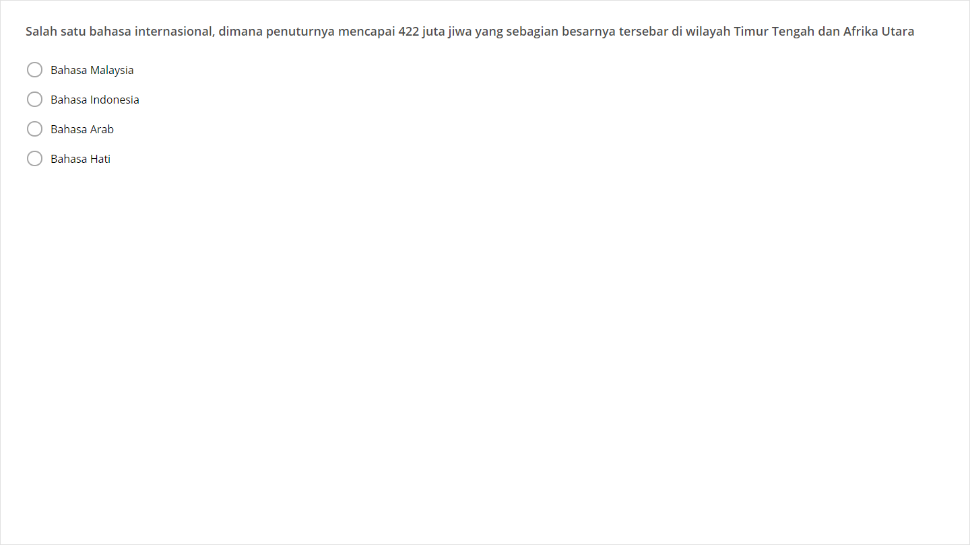
Quiz
Click the Quiz button to edit this object

Slide 45

Pengembang
Nama Lengkap : Muhammad Fillah Kurniawan
Jenis Kelamin : Laki-laki
Tempat, tanggal lahir : Kota Blitar, 9 Agustus 2002
E-mail : m.fillahkurniawan@gmail.com
Studi : S1 Teknologi Pendidikan – FIP UNY

Slide 46


Yakin Untuk Keluar?
Pencet tombol Kembali untuk keluar
Tidak

